Slide 1
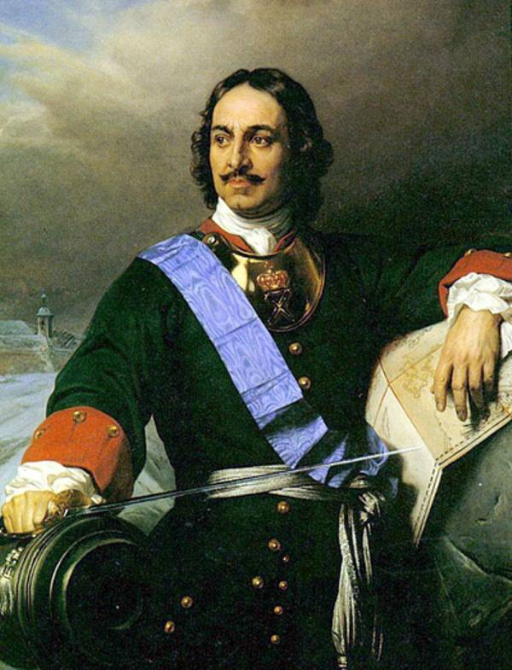
Создание первых кадетских корпусов.
XVIII в.
Петр I был великим преобразователем России. Круг интресов царя был необъятен – кораблестроение и артиллерия, форитифиация и дипломатия, военная наука и механика, медицина и астрономия. Любовь к наукам предопределила появление в России первого светского учебного заведения – “Школы математических и навигацких наук”, где впервые в России стали готовить учителей, которые рассылались по губерниям для преподавания математики в адмиралтейских и “цифирных школах”.

Slide 2
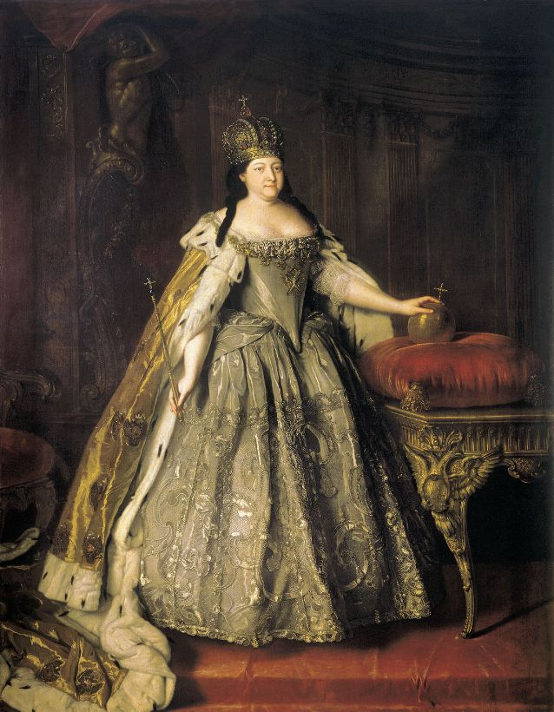
Первый Кадетский Корпус был основан в царствование Императрицы Анны Иоанновны по мысли одного из видных тогда дипломатов, графа Ягужинского, ознакомившегося лично с существовавшими в те годы кадетскими корпусами в Берлине и Копенгагене.
23-го июля 1731 г. Императрица подписала указ об учреждении в Санкт-Петербурге «Корпуса Кадетов». Первым Генерал-директором был назначен Фельдмаршал Миних. Особым указом было предложено дворянам присылать своих сыновей в корпус для получения здесь военного образования. Корпусу были отведены все постройки дворца Светлейшего Князя Меншикова на Васильевском острове с площадью земли ограниченной двумя с половиной верстами по периметру. Все имение было пожаловано корпусу в вечное владение.
Анна Иоановна (1693-1740), императрица (1730-1740)

Slide 3
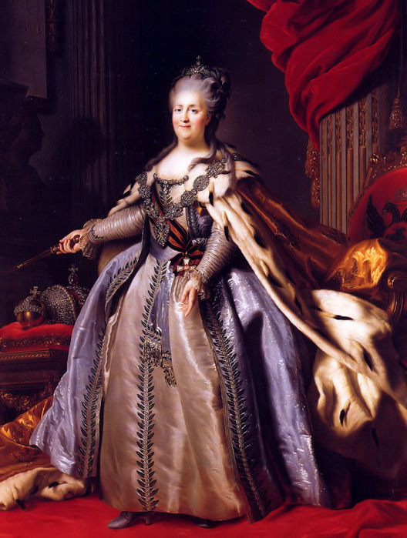
Екатерина II (1729-1796) Алексеевна, императрица (1762-1769)
В годы правления Екатерины II Россия упрочила свое положение на международной арене. В различных источниках можно встретить понятие «золотой век Екатерины», которая много сделала для развития просвещения в России. Императорский Сухопутный шляхетский кадетский корпус, учрежденный Анной Иоанновной, находился под пристальным вниманием Екатерины. В декабре 1752 г. Академия Морской гвардии переименовывается в Морской шляхетский корпус. В октябре 1762 г. учреждается Артиллерийский и Инженерный шляхетский кадетский корпус, ставший со временем 2-м Санкт-Петербургским кадетским корпусом. При Екатерине II кадетские корпуса играли огромную роль в развитии классического образования в России.

Slide 4
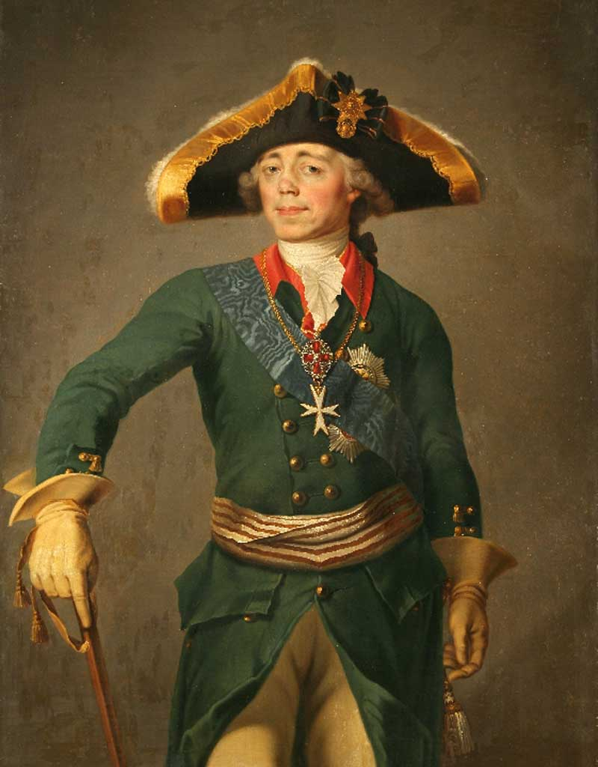
Становление и развитие кадетских корпусов в России в XIX –начале XX вв.
Павел I внес свой вклад в систему подготовки молодых людей к службе в Русской армии. В декабре 1798 г. он учредил Военно-Сиротский Дом и его отделения при гарнизонных полках. Военно-Сиротский Дом состоял из двух отделений: первое предназначалось для 200 сыновей и 50 дочерей неимущих дворян и офицеров, а второе – для солдатских сыновей. В 1829 г. Императорский Сиротский Дом был превращен в Павловский кадетский корпус.
В марте 1800 г. Императорский Сухопутный кадетский корпус был переименован в 1-й кадетский корпус, а Артиллерийский и Инженерный Шляхетский кадетский корпус — во 2-й кадетский корпус. Сторонник прусской военной системы Павел I ввел в кадетских корпусах жесткую военную дисциплину.
Павел I Петрович (1754-1801), император (1796-1801)

Slide 5
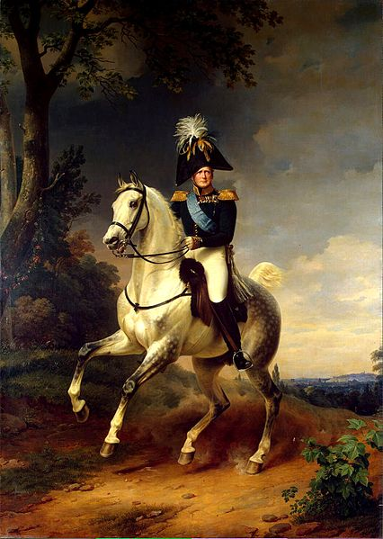
Александр I Павлович (1777-1825), император (1801-1825)
При Императоре Александре I было открыто шесть кадетских корпусов (Пажеский, Московский, Финляндский, Калишский, Горный), создан Дворянский полк. К концу царствования императора в России существовали следующие кадетские корпуса и военно-учебные заведения, по своим программам обучения и воспитания близкие к кадетским корпусам:
- Пажеский корпус;
- 1-й кадетский корпус;
- 2-й кадетский корпус;
- Императорский военно-сиротский дом;
- Московский кадетский корпус;
- Дворянский полк с кавалерийским эскадроном;
- Тульское Александровское военное училище;
- Тамбовское военное училище ;
- Финляндский кадетский корпус;
- Школа гвардейских подпрапорщиков;
- Оренбургское Неплюевское военное училище;
- Омское казачье училище.

Slide 6
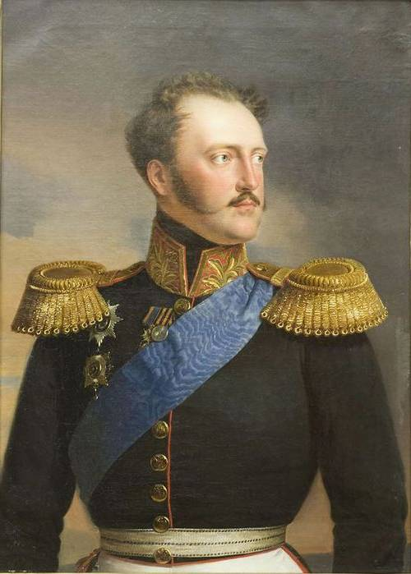
Николай I Павлович (1796 -1855), император (1825-1855)
Николай I в первые же дни своего правления повелел учредить Комитет под председательством Министра Народного Просвещения Л. Шишкова, дабы «сличить и уравнять все уставы учебных учреждений Империи, а также рассмотреть и подробно определить на будущее время все курсы учения, означив и сочинения, по коим они впредь должны быть преподаваемы». Такого же упорядочения требовали и военно-учебные заведения. Император Николай I с самого начала своего царствования изъявил непременную и твердую волю дать военно-учебным заведениям новое устройство, связать их вместе в одну общую отрасль государственного управления, поставив перед ними единую цель.
Для управления военно-учебными заведениями был учрежден Совет под непосредственным начальством брата императора — цесаревича Константина Павловича. После смерти цесаревича (1831 г.) военно-учебные заведения находились под управлением другого брата Государя — великого князя Михаила Павловича, до его смерти в 1849 г.
К 1855 г. было открыто 17 кадетских корпусов.

Slide 7
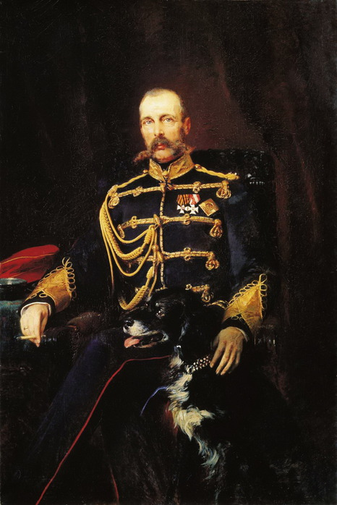
Александр II Николаевич (1818 -1881), император (1855-1881)
Со вступлением на престол принял на себя звание Шефа 1-го кадетского корпуса и распорядился именовать Штаб Главного начальника военно-учебных заведений – Главным Штабом Его Императорского Величества по военно-учебным заведениям.
17 апреля 1855 г. Дворянский полк в память его первого шефа цесаревича Константина Павловича, был переименован в Константиновский кадетский корпус.
В 1857 г. во всех губернских кадетских корпусов, в которых были только общие классы, учреждаются первые и вторые специальные классы, по окончании которых кадеты выпускались прямо на службу прапорщиками в артиллерию, саперы, армию, линейные батальоны.
С 1863 г. по предложению Военного министра Д.А.Милютина в России начинается реформа военно-учебных заведений. Кадетские корпуса, уже хорошо зарекомендовавшие себя выпусками в армию большого числа достойных офицеров, по инициативе Военногоминистра были упразднены и обращены в полувоенные гимназии.

Slide 8
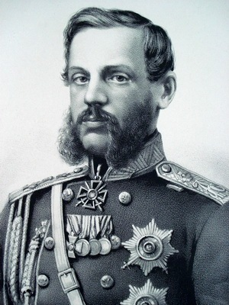
Военный министр генерал-фельдмаршал
Дмитрий Алексеевич Милютин
(1816-1912)
Генерал-фельдмаршал Дмитрий Алексеевич Милютин, видный русский военный и государственный деятель 60-70 гг. ХIХ в. В 1856-1859 гг. был одним из руководителей боевых действий на Кавказе. В 1861-1881 гг. – военный министр. С 1863 г. по предложению Д.А.Милютина в России стали осуществляться военные реформы, частью которых была реформа военно-учебных заведений. Кадетские корпуса были упразднены и обращены в полувоенные гимназии, которые по внутреннему распорядку и учебному плану стояли гораздо ближе к гражданским средним учебным заведениям. Военные атрибуты были ликвидированы. С кадет сняты погоны – их гордость. Строевые занятия упразднены, отменено отдание чести.

Slide 9
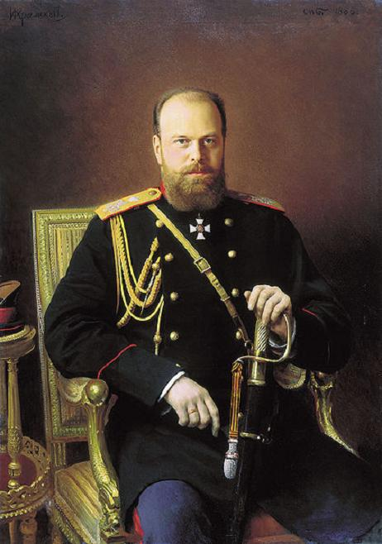
Александр III Александрович
(1845-1894), император (1881-1894)
В 1882 г., с приходом к власти императора Александра III, было решено приступить к новому преобразованию военно-учебных заведений, так как направление воспитания в них, а особенно в военных гимназиях, признавалось слишком либеральным, не соответствующим требованиям военной службы. В докладе генерала П.С. Ванновского от 30 мая 1882 г. указывалось, что военные гимназии, «удовлетворяя требованиям среднего реального образования и педагогическим целям воспитания, не вполне отвечают задачам профессионального военного заведения».
22 июля 1882 г. военные гимназии были переименованы в кадетские корпуса. В 1883 г. были организованы роты из двух старших классов; в 1885 г. в строевых ротах кадетских корпусов были учреждены должности вице- фельдфебеля и вице-унтер-офицеров. 14 февраля 1886 г. было Высочайше утверждено «Положение о кадетских корпусах».
При новом начальнике военно-учебных заведений генерале Н.А. Махотине были изданы «Инструкции по воспитательной части кадетских корпусов», «Инструкция должностным кадетам», «Наставление для ведения внеклассных занятий», «Общая программа и инструкция по учебной части для кадетских корпусов».

Slide 10
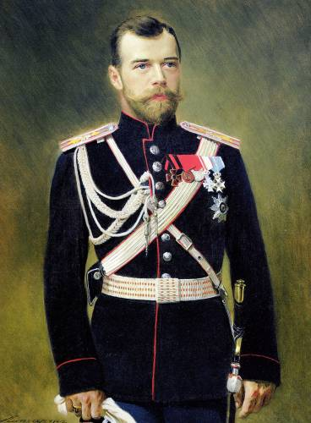
Николай II Александрович
(1868-1918), император (1894-1917)
В Царствование Николая II были учреждены 9 кадетских корпусов:
- 1896 г. 5 июля – Ярославский кадетский корпус на базе Ярославской военной школы, сформированной в 1868 г.
- 1899 г. 20 июня – Варшавский (Суворовский) кадетский корпус в Варшаве.
- 1899 г. 26 августа – Одесский кадетский корпус.
- 1900 г. 18 января – Сумский кадетский корпус.
- 1900 г. 1 сентября – Хабаровский кадетский корпус.
- 1902 г. 26 сентября – Владикавказский Кадетский Корпус.
- 1904 г. 20 июня – Ташкентский Е.И.В. Наследника Цесаревича Алексея Николаевича кадетский корпус.
- 1908 г. 7 октября – Вольский кадетский Корпус.
- 1913 г. 28 июня – Иркутский кадетский корпус.

Slide 11
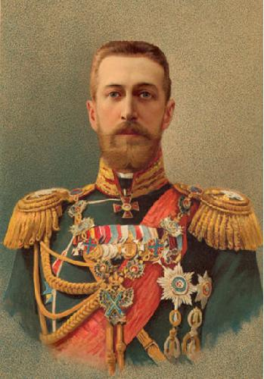
Великий князь
Константин Константинович
(1886-1915)
Великий князь Константин Константинович родился 10 августа 1858 г. Получил домашнее образование. С 1870 г. начал ежегодно плавать на судах учебной эскадры Морского кадетского корпуса. В 1876 г. в возрасте 16 лет произведен в гардемарины. В 1882 г. зачислен в лейб-гвардии Измайловский полк, где в течение семи лет командовал ротой Его Величества. Имея хорошее музыкальное образование и будучи неплохим пианистом, возглавлял Российское музыкальное общество. Под псевдонимом «К.Р.» (Константин Романов) писал стихи и издал несколько сборников.
В 1900 г. назначен на должность Главного начальника военно-учебных заведений. За время пребывания в должности неоднократно посещал все кадетские корпуса Российской империи. При нем были открыты педагогические курсы для подготовки воспитателей. Энергично руководил делом развития и усовершенствования кадетских корпусов. Кадеты искренне любили великого князя. При жизни получил прозвище «отец всех кадет». Скончался в июне 1915 г. Похоронен в Петропавловской крепости.

Slide 12
Кадетские корпуса после октября 1917 года
К началу 1917 г. в Российской империи действовал 31 кадетский (включая Морской) корпус. В феврале 1917 г. в соответствии с решением Временного правительства кадетские корпуса были переименованы в гимназии Военного ведомства; выпущено распоряжение, отменявшее воинские звания, отдание чести и погоны. Все без исключения кадетские корпуса не приняли отречение царя от престола. Кадеты отказывались снимать погоны, демонстративно игнорировали шествия по случаю новых революционных торжеств. Из корпусов стали увольняться старые заслуженные офицеры и преподаватели. Покидали корпуса и директора корпусов.
Октябрьский переворот и первые декреты новой власти встретили в кадетских корпусах непримиримую оппозицию. В начале 1918 г. практически все кадетские корпуса были ликвидированы. В силу сложившихся обстоятельств кадетские корпуса восстанавливались и продолжали действовать на территории, находившейся под контролем Белой армии.

Slide 13
Октябрьский переворот и первые декреты новой власти встретили в кадетских корпусах непримиримую оппозицию. В начале 1918 г. практически все кадетские корпуса были ликвидированы. В силу сложившихся обстоятельств кадетские корпуса восстанавливались и продолжали действовать на территории, находившейся под контролем Белой армии.
В конце 1917 – начале 1918 г. кадеты старших классов всех кадетских корпусов стали примыкать к белому движению и активно участвовать в борьбе против советской власти. Большинство воспитанников 6-х и 7-х классов, принявших участие в первых схватках с новой властью, погибли. Начался исход кадетских корпусов из России.
В 1922 г. за границей оказалось примерно 2000 тысячи кадет, сведенных в корпуса: Донской в Египте (Исмаилия), Русский в Сараеве (Корлевство Сербов, хорватов и Словенцев), Крымский в Белой Церкви (Королевство С.Х.С.), 2-й Донской в Билече (Королевство С.Х.С.), Морской в Бизерте (Тунис), Сибирский и Хабаровский в Шанхае (Китай).

Slide 14
Объединения кадет российских кадетских корпусов за рубежом
Важную роль в жизни выпускников кадетских корпусов после их исхода из России играли объединения кадет.
Старейшим кадетским объединением по праву принято считать Союз Российских кадетских корпусов в Париже, возникший в 1923 г. В то время во Франции в эмиграции находились сотни кадет практически всех императорских кадетских корпусов. Жизнь данного Союза активно продолжалась до начала Второй мировой войны, когда Союз прекратил существование.
После войны одним из первых в 1950 г. появилось Общекадетское объединение в Париже, председателем которого стал А.А.Геринг. В конце 1990-х гг. Объединение возглавил выпускник Корпуса-лицея Императора Николая II Андрей Дмитриевич Шмеман.
После окончания Второй мировой войны кадеты разъехались по всему свету. Их объединения были созданы в Аргентине, Австралии, Бельгии, Бразилии, США, Франции, Чили, Югославии. Во всех местах проживания кадет высказывалось пожелание об организации встречи представителей всех объединений для выработки единой политики в кадетском движении.

Slide 15
Так возникла идея организации съездов кадет. Первый съезд кадет Версальского, Донского, Крымского и Первого Русского кадетских корпусов состоялся 19 августа 1967 г. в г. Монреале в Канаде. Последующие съезды проходили в Нью-Йорке, Монреале, Каракасе, Лос-Анджелесе, Париже, Сан-Франциско. XVI съезд проходил в России, в Санкт-Петербурге и Москве.
С 1950 по 1974 г. в Париже А.А.Герингом издавался журнал “Военная быль”, с 1971 г. в Нью-Йорке издается журнал “Кадетская переклика”. В этих изданиях освещалась и освещается жизнь кадетских корпусов Российской империи и русского зарубежья.
В конце XX-начале XXI вв. действуют следующие кадетские объединения:
- Объединение российских кадетских корпусов в Аргентине.
- Венесуэльское объединение.
- Сан-Францисское объединение.
- Южнокалифорнийское объединение.
- Чикагское объединение кадет.
- Монреальское объединение.
- Общекадетское объединение в Австралии.
- Нью-Йоркское объединение.
- Вашингтонское объединение.

Slide 16
Объединения кадет российских кадетских корпусов за рубежом
Важную роль в жизни выпускников кадетских корпусов после их исхода из России играли объединения кадет.
Старейшим кадетским объединением по праву принято считать Союз Российских кадетских корпусов в Париже, возникший в 1923 г. В то время во Франции в эмиграции находились сотни кадет практически всех императорских кадетских корпусов. Жизнь данного Союза активно продолжалась до начала Второй мировой войны, когда Союз прекратил существование.
После войны одним из первых в 1950 г. появилось Общекадетское объединение в Париже, председателем которого стал А.А.Геринг. В конце 1990-х гг. Объединение возглавил выпускник Корпуса-лицея Императора Николая II Андрей Дмитриевич Шмеман.
После окончания Второй мировой войны кадеты разъехались по всему свету. Их объединения были созданы в Аргентине, Австралии, Бельгии, Бразилии, США, Франции, Чили, Югославии. Во всех местах проживания кадет высказывалось пожелание об организации встречи представителей всех объединений для выработки единой политики в кадетском движении.

Slide 17
Объединения кадет российских кадетских корпусов за рубежом
Важную роль в жизни выпускников кадетских корпусов после их исхода из России играли объединения кадет.
Старейшим кадетским объединением по праву принято считать Союз Российских кадетских корпусов в Париже, возникший в 1923 г. В то время во Франции в эмиграции находились сотни кадет практически всех императорских кадетских корпусов. Жизнь данного Союза активно продолжалась до начала Второй мировой войны, когда Союз прекратил существование.
После войны одним из первых в 1950 г. появилось Общекадетское объединение в Париже, председателем которого стал А.А.Геринг. В конце 1990-х гг. Объединение возглавил выпускник Корпуса-лицея Императора Николая II Андрей Дмитриевич Шмеман.
После окончания Второй мировой войны кадеты разъехались по всему свету. Их объединения были созданы в Аргентине, Австралии, Бельгии, Бразилии, США, Франции, Чили, Югославии. Во всех местах проживания кадет высказывалось пожелание об организации встречи представителей всех объединений для выработки единой политики в кадетском движении.

Slide 18
Возрождение кадетских корпусов в современной России
С началом Гражданской войны в России кадетские корпуса были закрыты. Но и новая Советская армия нуждалась в хорошей подготовке красных командиров. И с конца 30-х гг. начали создаваться спецшколы для подготовки подростков к поступлению в военные училища. За четыре года обучения школы давали законченное среднее образование, знакомили с техникой и основами ее боевого применения. Эти спецшколы напоминали прежние кадетские корпуса, и путь многих военачальников начинался именно здесь.
По-настоящему же кадетские корпуса стали возрождаться во время Великой Отечественной войны 1941-45 гг. Основанные в 1943 году суворовские военные училища создавались по типу старых кадетских корпусов и в этом традиционном для России виде они просуществовали до 1956 года.
Сначала в училищах обучались преимущественно дети-сироты, но позднее порядок приема был пересмотрен – стали приниматься дети военнослужащих и те ребята, кто решил посвятить свою жизнь военному делу. Но с 60-х гг. начали сокращаться вооруженные силы, уменьшилась численность офицерского корпуса, и училища стали расформировываться.

Slide 19
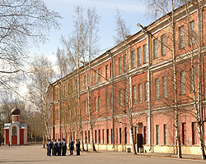
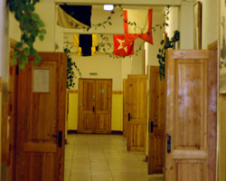
Морской кадетский корпус в Кронштадте
После распада Советского Союза в России остались действующими шесть суворовских военных училищ, одно нахимовское военно-морское военное училище и одно военно-музыкальное. В последующие годы к ним добавились суворовское военное училище в городе Ульяновске и новые кадетские корпуса в Санкт-Петербурге: Ракетно-артиллерийский кадетский корпус, Военно-космический кадетский корпус, Кадетский корпус федеральной пограничной стражи в Царском Селе, Кадетский корпус железнодорожных войск в Петродворце, Морской кадетский корпус в Кронштадте. Осенью 2002 года открылся кадетский корпус МВД.

Slide 20
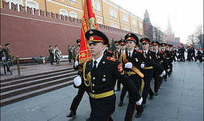

Возрождение кадетских образовательных учреждений в современной России началось в 1992 году. У истоков этого процесса стояли энтузиасты, офицеры запаса, бывшие суворовцы, которым удалось наладить связь с кадетами зарубежных российских корпусов.
Первые кадетские корпуса как учебные военные заведения нового типа стали робко появляться сначала в Новочеркасске и Новосибирске, затем в Воронеже и Москве, Санкт-Петербурге и Ростове-на-Дону. К 2000 году кадетские корпуса уже были воссозданы в Краснодаре, Кронштадте, Оренбурге, Омске, Калининграде, Кемерово, Нижнем Новгороде, Ростове Великом, Мурманске, Твери, Орле, Волгограде , Екатеринбурге.
Интерес к кадетскому движению огромен, востребованность в кадетских корпусах высокая.

Slide 21
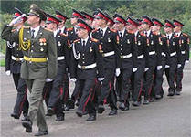
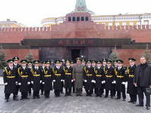
В начале третьего тысячелетия в России создается новый тип учебных учреждений, направленных на решение потребностей общества в 21 веке, то есть идет процесс выработки новой системы национального образования. И от правильного решения этой задачи будет в значительной мере зависеть будущее России. Совершенно новым в этом процессе является то, что кадетские учебные учреждения создаются также при Министерстве Обороны РФ и при других силовых структурах, а в своем большинстве образуются, прежде всего, в системе Министерства Образования Российской Федерации, хотя ранее подобные учебные учреждения создавались только при военных ведомствах.
Сегодняшние кадеты – это завтрашние защитники нашего Отечества, ученые, строители, юристы, экономисты, врачи, учителя и предприниматели.

Slide 22
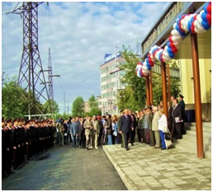
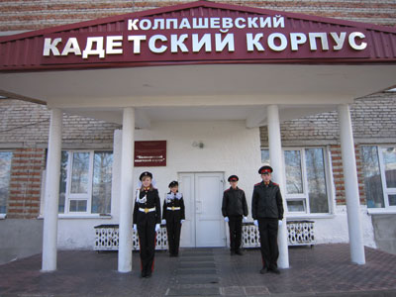
В настоящее время в Томской области при Департаменте общего образования Томской области создано три кадетских корпуса:
1 сентября 2005 года состоялась торжественная церемония открытия кадетского корпуса г.Томска. Губернатор Томской области В.М. Кресс отметил: «Сегодняшний день совершенно точно войдет в историю: мы открываем первый в Томской области кадетский корпус, даем путевку в жизнь уникальному учебному заведению и его первым учащимся».
Сентябрь 2008 года - открыт кадетский корпус в ЗАТО Северск.
11 ноября 2008 года в городе Колпашево состоялось знаменательное событие - открытие Кадетского корпуса. Открытие корпуса стало своеобразным подарком городу в год его 70- летнего юбилея.

Slide 23
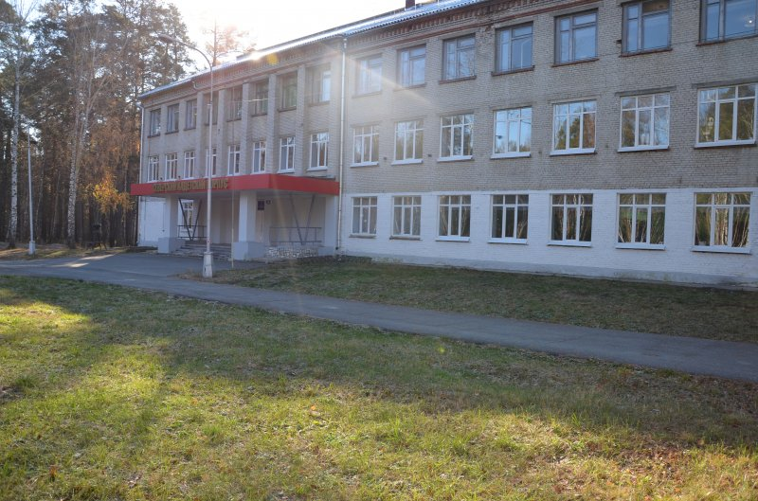
Областное государственное бюджетное образовательное учреждение
Кадетская школа- интернат
«Северский кадетский корпус»
Именно она - первое здание, которое встречает вас при въезде в наш город - Северск. История этой школы началась 6 октября 1960 г.
1960 г. - «Школа-интернат № 82».
1999 г. - МУ «Основная общеобразовательная школа-интернат № 82».
2004 г. - МУ ЗАТО Северск «Основная общеобразовательная школа-интернат №82».
2005 г. - МУ «Школа-интернат для детей-сирот и детей, оставшихся без попечения родителей № 82».
2006 г. - Областное государственное образовательное учреждение «Школа-интернат для детей-сирот и детей, оставшихся без попечения родителей № 82».
2008 г. - открыт первый в нашем городе Кадетский корпус для мальчиков.

Slide 24
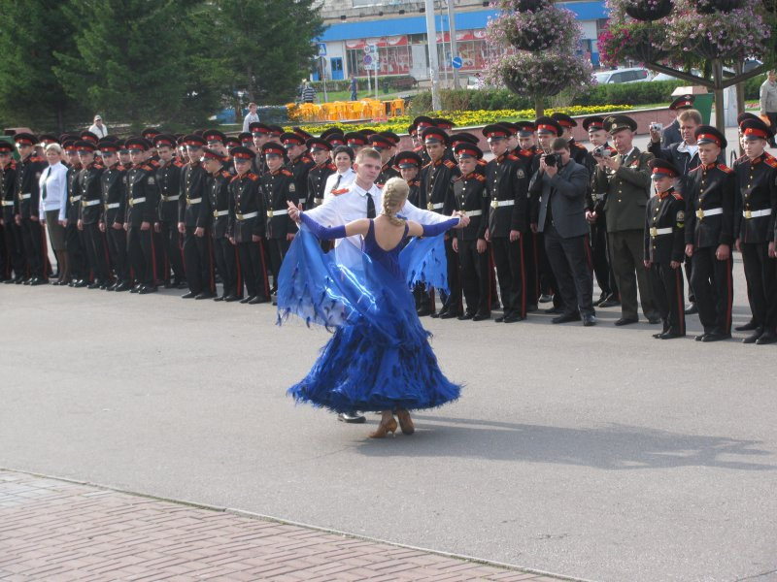
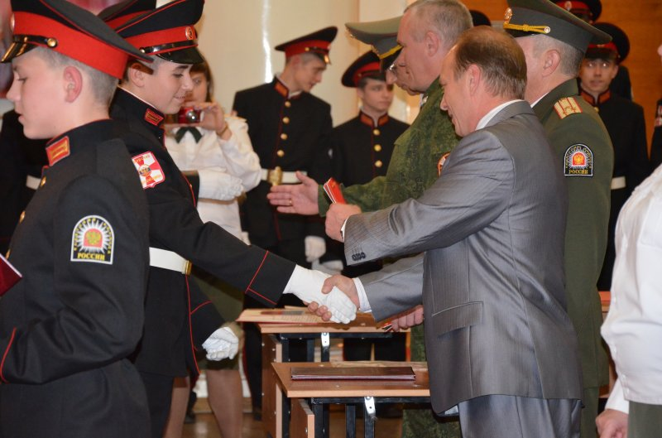
Наши традиции
День Знаний – 1 сентября.
День принятия торжественной клятвы.

Slide 25
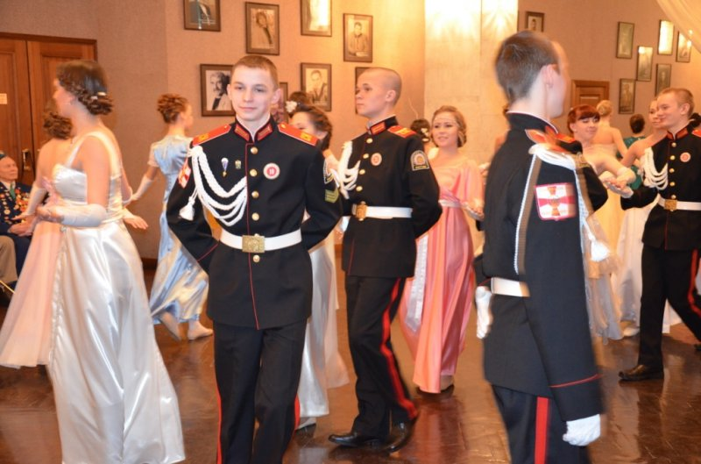
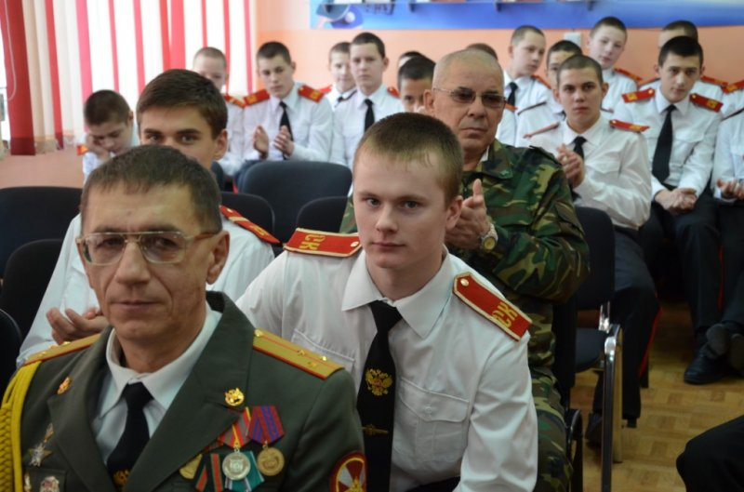
Губернаторский бал.
День защитника Отечества.

Slide 26
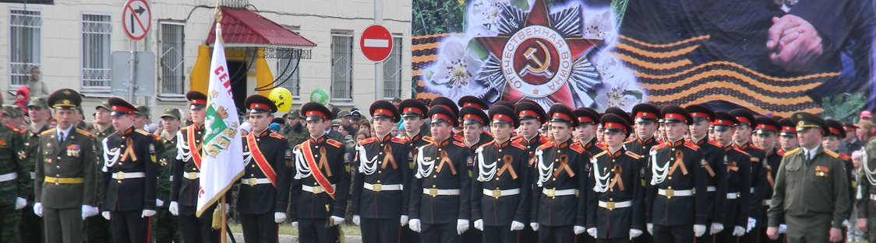
День Победы – 9 мая.

Slide 27
Губернаторский бал.
День защитника Отечества.

Slide 28
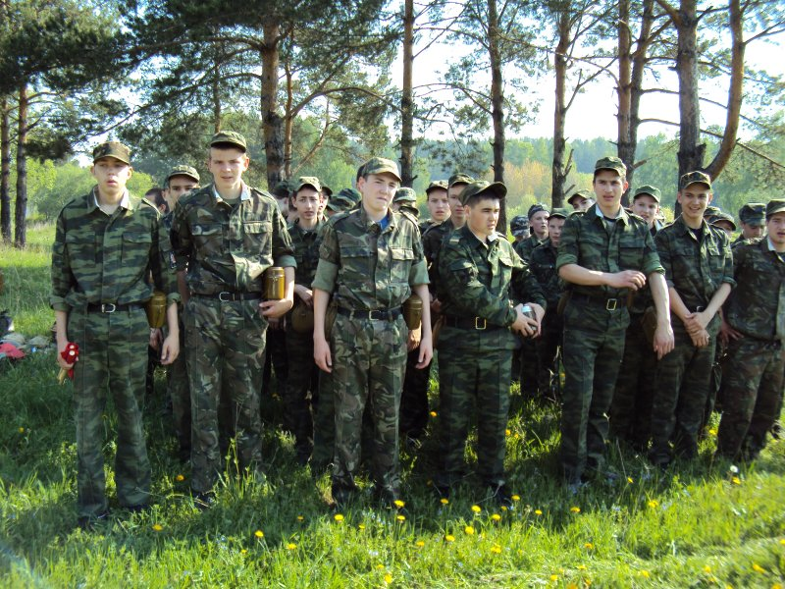
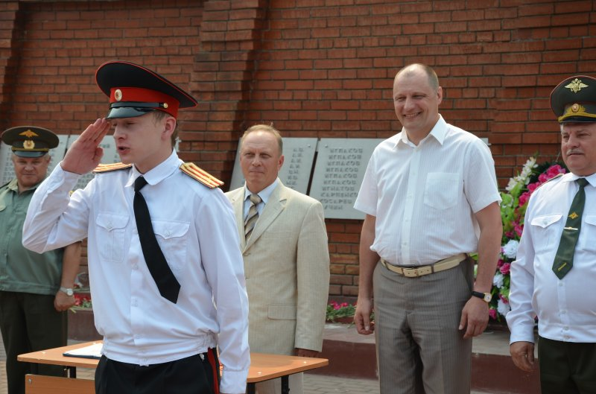
Военно-полевые сборы.
Торжественная линейка, посвящённая окончанию корпуса.

